Slide 1

A magyarországi horvátok nyelvhasználatáról
Dudás Előd
ELTE BTK Szláv és Balti Filológiai Intézet
Szláv Filológiai Tanszék
MNHP Műhelytalálkozó, 2023. október 12.

Slide 2
Bevezetés
A horvátok a Magyarországon élő 13 hivatalosan elismert nemzetiség egyike
Legfrissebb népszámlálási adat – 21 824 fő (2022) a 2011-es állapothoz képest mintegy 5000 fővel csökkent
Országos Horvát Önkormányzat (elnök: Gugán János)
Horvát nemzetiségi szószóló (Szolga József)
2023. október 12.

Slide 3
Bevezetés
Nem egy nagy tömbben élnek, hanem az ország különböző tájain
Dél-Dunántúl – a horvát–magyar határ mentén, legtöbben Baranyában
Bácska magyarországi részén
Az osztrák–magyar határ mentén
A legnagyobb központ Pécs, de Budapest is jelentős
A ma Magyarországon élő horvátok elődei a 16. századtól kezdődően telepedtek le mai lakóhelyükön, legnagyobb látszámban a 17–18. században érkeztek
2023. október 12.

Slide 4
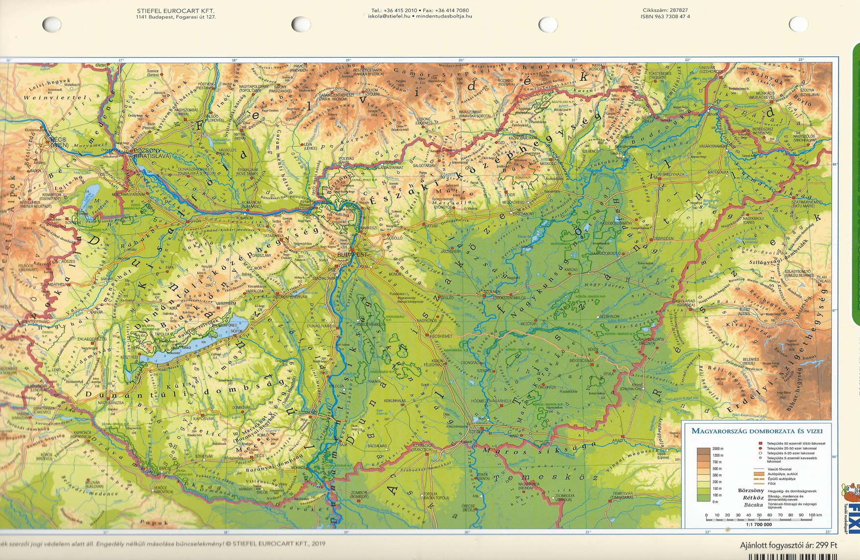
Mađarska
2. svibnja 2023

Slide 5
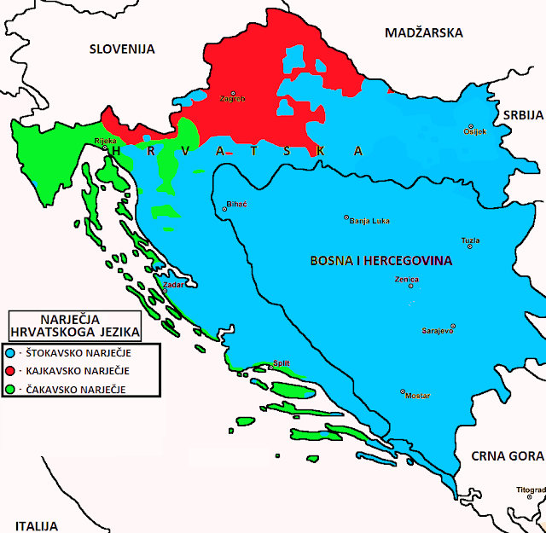
A magyarországi horvát nyelvjárások
Magyarországon mindhárom nagy horvát nyelvjárás megtalálható
A mi/mit? kérdő névmás alapján što, kaj és ča nyelvjárást különböztetünk meg
što nyelvjárás: Baranya, Bácska, Duna mente, Budapest környéke
kaj nyelvjárás: Dráva mente, Mura mente, Fertő-tó
ča nyelvjárás: Északnyugat-Magyarország
2023. október 12.

Slide 6
A magyarországi horvát nyelvjárások kutatása
1960: Pavle Ivić szerb dialektológus (Tömörd, Narda, Szalánta, Pogány, Kozár, Kátoly) → Prilog rekonstrukciji predmigracione dijalekatske slike srpskohrvatske jezičke oblasti (Zbornik za filologiju i lingvistiku, Novi Sad)
Ivan Brabec: Hrvatskosrpski govori u mađarskom dijelu Baranje; Hrvati uz Muru i Dravu te u Vedešinu (Ljetopis JAZU)
Stjepan Sekereš: Govori Hrvata u južnoj Baranji (Hrvatski dijalektološki zbornik)
2023. október 12.

Slide 7
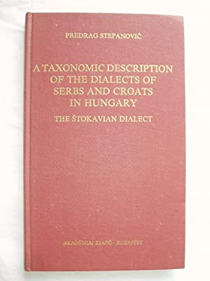
A magyarországi horvát nyelvjárások kutatása
1970-es évek: Predrag Stepanović a magyarországi što nyelvjárást kutatta
A taxonomic description of the dialects of Serbs and Croats in Hungary – The štokavian dialect, Budapest–Köln–Wien, 1986
Szerb fordítás: Говори Срба и Хрвата у Мађарској, Beograd–Novi Sad–Gornji Milanovac, 1994
2023. október 12.

Slide 8
A magyarországi horvát nyelvjárások kutatása
Što dialektusok: Barics Ernő, Gorjanác Zsivko, Mándity Zsivko
Kaj dialektusok: Đuro Blažeka, Mijo Lončarić, Peter Houtzagers, Rácz Erika
Ča dialektusok: Gerhard Neweklowsky, Antun Šojat, Peter Houtzagers, Sanja Vulić, Zádrovich Bernadett
2023. október 12.

Slide 9
A magyarországi horvát nyelvjárások kutatása
Tájszótárak:
Erika Rácz – Đuro Blažeka – István Nyomárkay: Rječnik pomurskih Hrvata (2009)
Živko Mandić: Rječnik govora santovačkih Hrvata (2016)
Ernest Barić: Rječničko blago i pučka kultura Martinaca (2021)
2023. október 12.

Slide 10
A magyarországi horvát nyelvjárások kutatása
Općeslavenski lingvistički atlas (Általános Szláv Nyelvatlasz):
Fertőhomok (153.), Pogány (150.), Dusnok (151.)
Hrvatski jezični atlas (Horvát Nyelvatlasz):
Bezenye, Kópháza, Horvátzsidány, Felsőcsatár, Hajmás; Fertőhomok, Lakócsa, Somogyszentpál, Tótszerdahely; Felsőszentmárton, Kökény, Pogány, Kátoly, Szentendre, Tököl, Bátya, Dusnok, Hercegszántó, Katymár
2023. október 12.

Slide 11
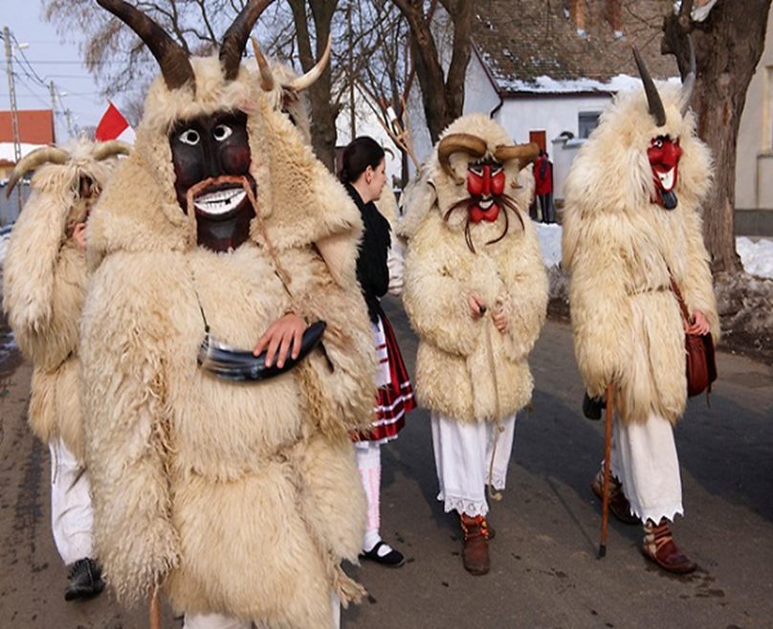
A magyarországi horvát népcsoportok
bunyevácok
sokácok
bosnyákok
Dráva menti horvátok
Mura menti horvátok
gradistyei horvátok
Duna menti horvátok
2023. október 12.

Slide 12
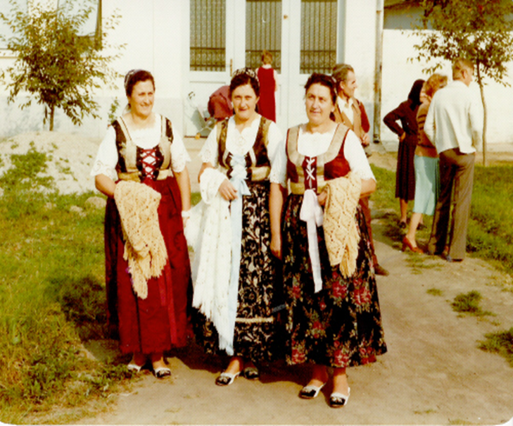
Bunyevácok
Délkelet-Bosznia, Nyugat-Hercegovina
olasz bugna, bugno > horvát bunja
16–17. sz. → Bácska
Baja – Szabadka – Zombor
2023. október 12.

Slide 13
Sokácok
A pravoszláv lakosság körében a sokác a katolikusok ragadványneve volt
szlavóniai, baranyai, szerémségi és nyugat-bácskai horvát
1606-ból származó defterben fordul elő először a sokác kifejezés
17–18. sz. – Száva mente, ferencesek
Baranya: Pécs – Mohács országút melletti terület, Baranyai-dombság
Bácska: Hercegszántó
2023. október 12.

Slide 14
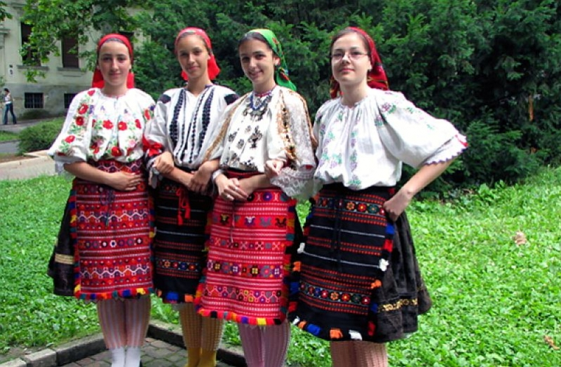
Bosnyákok
17–18. sz., Bosznia
katolikusok
Pécstől délre Villányi-hegység lába
2023. október 12.

Slide 15
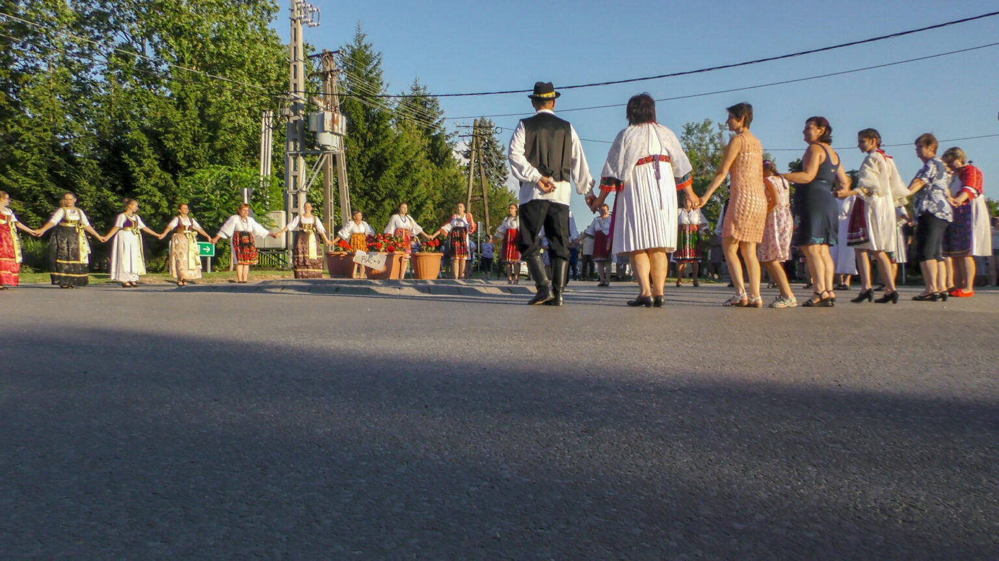
Dráva menti horvátok
A Dráva mentén minden bizonnyal már a honfoglalás idején is élt szláv (horvát) lakosság
2023. október 12.

Slide 16
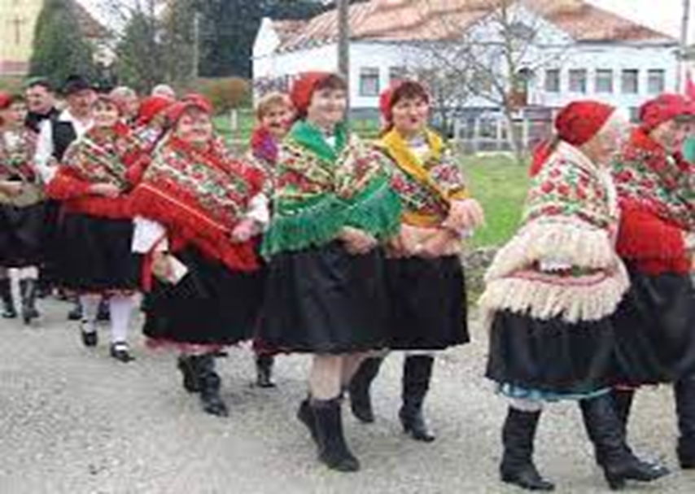
Mura menti horvátok
őslakosok? – 16. században érkeztek?
2023. október 12.

Slide 17
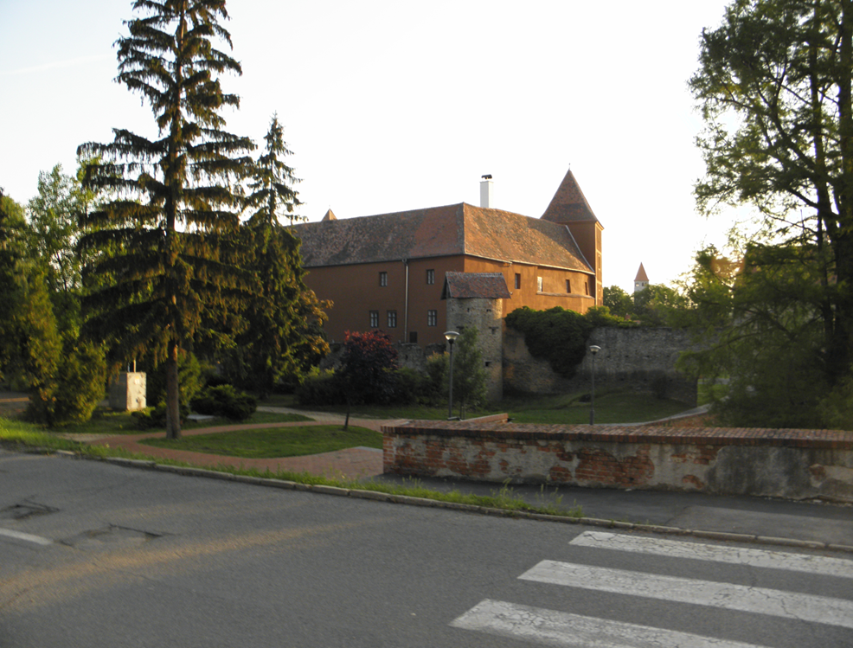
Gradistyei (burgenlandi) horvátok
A 16. században telepedtek le Északnyugat-Magyarországon – Tengermellék, Isztriai-félsziget
18–19. sz.: regionális irodalmi nyelv
Ma három országban élnek: Ausztria, Magyarország, Szlovákia
2023. október 12.

Slide 18
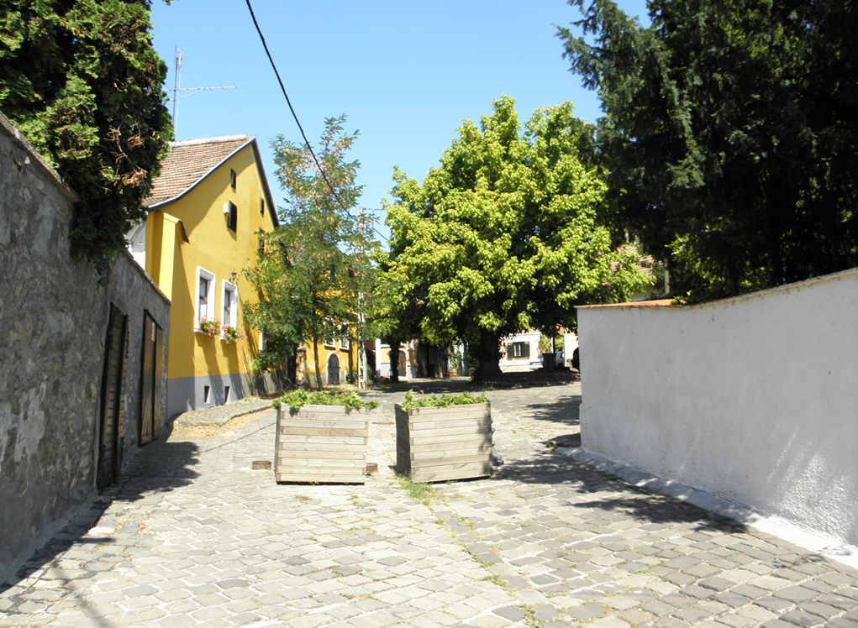
Duna menti horvátok
Két csoport: rácok, dalmátok
rácok: Szlavóniából érkeztek (Eszék környéke)
15. sz. előtt
Dusnok, Bátya
dalmátok:
16. sz. – Benkovac
Szentendre – Szamár-hegy
Teljesen asszimilálódtak
2023. október 12.

Slide 19
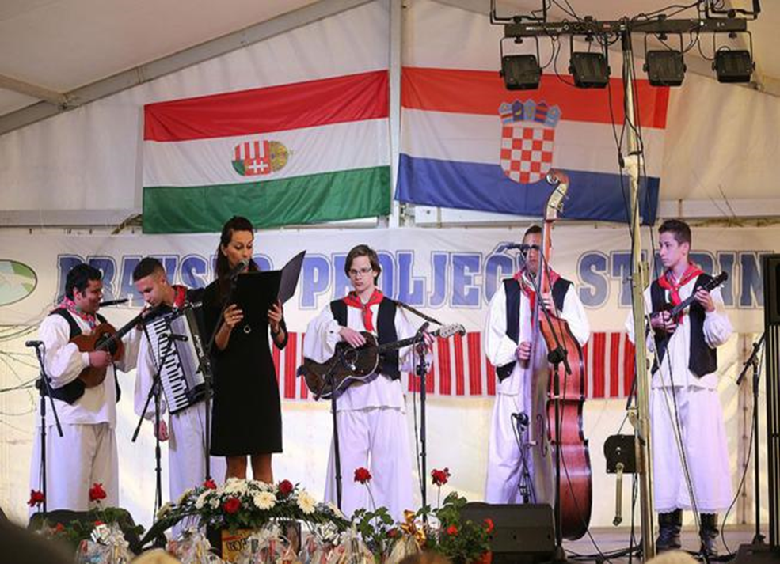
A magyarországi horvátok nyelvhasználata
A magyarországi horvátok kétnyelvűségben és diglossziában élnek
kétnyelvűség – horvát és magyar
diglosszia – horvát standard és a helyi horvát dialektus
A magyarországi horvátok anyanyelve jelentősen eltér a horvát standardtól
2023. október 12.

Slide 20

A magyarországi horvátok nyelvhasználata
A magyarországi horvátok nyelvállapota stagnál
A horvát nyelvet beszélőik leggyakrabban kizárólag családi körben használják → fenn tud maradni, de képtelen fejlődni
Jelentős generációs különbségek figyelhetők meg a nyelhasználatban (jellemzően az idősebb generáció őrzi ősei nyelvét)
2023. október 12.

Slide 21
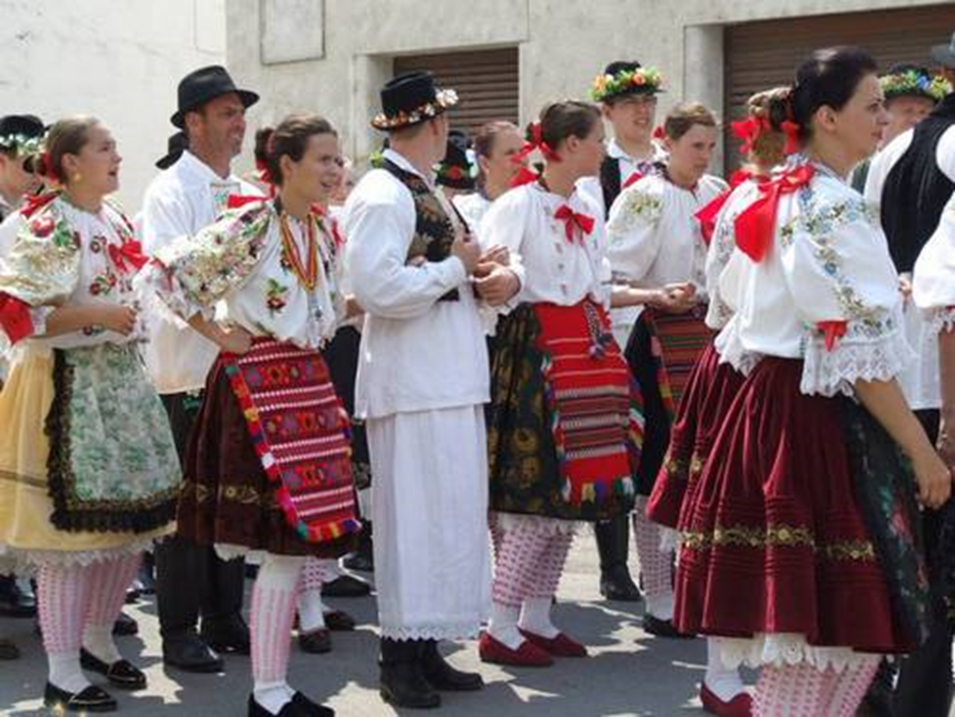
A magyarországi horvátok nyelvhasználata
Negatív hatások:
- asszimiláció
- emigráció és migráció
- változás az etnikai szocializációban
- elöregedő lakosság
2023. október 12.

Slide 22
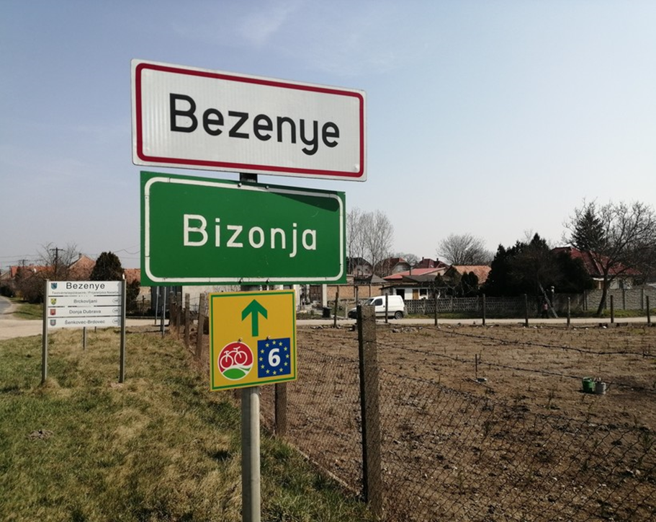
A magyarországi horvátok nyelvhasználata
Egyirányú kétnyelvűség
Ezt erősítik a nemzetiségi iskolák is – a horvát idegen nyelvként jelenik meg az oktatásban, nem pedig az oktatás nyelveként
A fiatalabb korosztályokat egyértelműen magyar nyelvi dominanciájú kétnyelvűség jellemzi
2023. október 12.

Slide 23
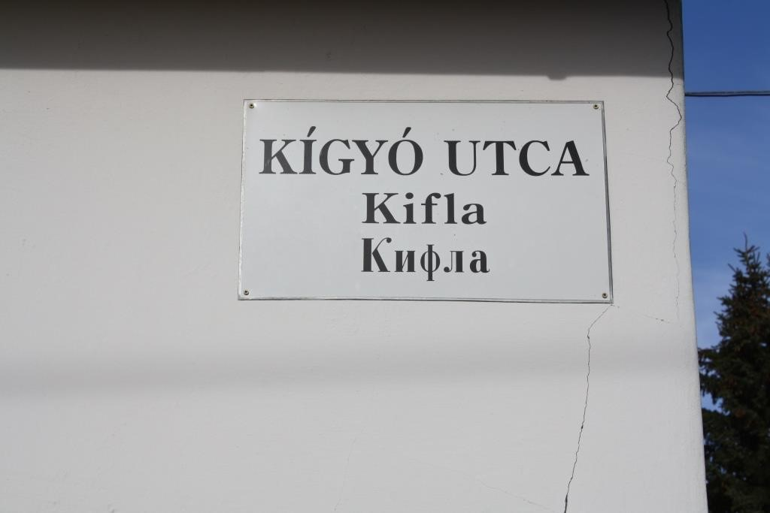
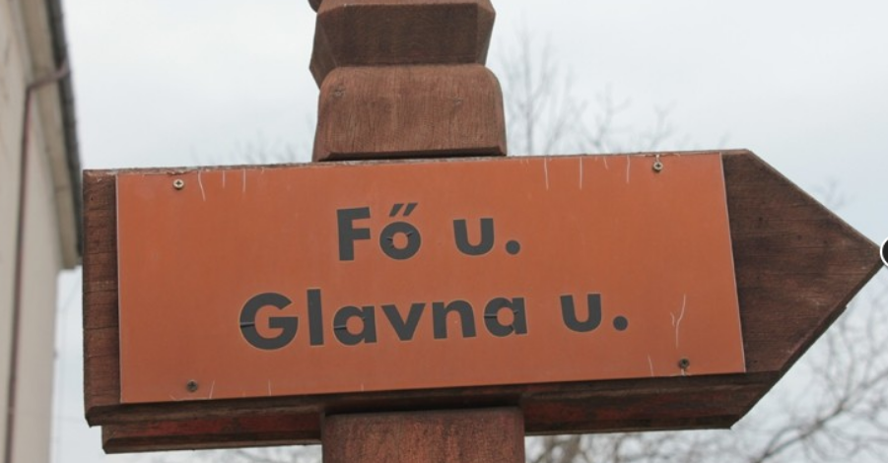
A magyarországi horvát helynévkutatás
Mándity Zsivkó
Antroponimija i toponimija bunjevačkih Hrvata u Mađarskoj (2005)
Na izvoru bistrom: Antroponimija i toponimija Hrvata u nekadašnjoj Santovačkoj župi (2013)
Mikrotoponimija bunjevačkih Hrvata u Madžarskoj FOC 10. (2001)
Hrvatska imena naseljenih mjesta u Madžarskoj FOC 14 (2005)
Iz antroponimije i toponimije dalmatinskih Hrvata na sjeveru Madžarske FOC 15 (2006)
2023. október 12.

Slide 24
Köszönöm szépen a figyelmet!

